Slide 1

ПРОФЕССИЯ БИБЛИОТЕКАРЯ
ГБОУ Лицей № 244 Кировского района
Г. Санкт-петербурга
Зав.библиотекой Якимова Е.Г. 2022

Slide 2

Сначала нужно найти хорошего библиотекаря и только потом открывать библиотеку.
Ш. Ранганатан, индийский ученый
Ранганатан Шиали Рамамрита - индийский библиотековед, документолог, профессор, доктор математики, философии, литературы и библиотековедения - деятель в области информатики, документации и книговедения. (12.08.1892 – 27.09.1972)

Slide 3

Может, именно поэтому они ее и выбрали?
Многие великие люди говорили,
что по отношению к нашей профессии можно определить интеллект человека…
Многие великие люди говорили,
что по отношению к нашей профессии можно определить интеллект человека…

Slide 4
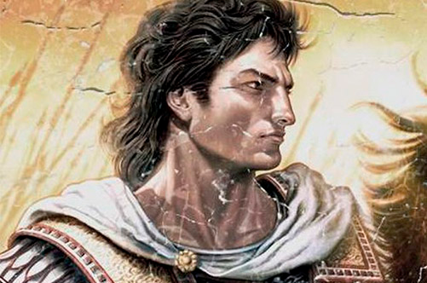
Александр Македонский (356–323 гг. до н.э.)
В юности был библиотекарем в академии Аристотеля и усердно изучал военное искусство.
Благодаря книгам разработал свою тактику ведения боя, покорил многие государства, основал множество новых городов.

Slide 5
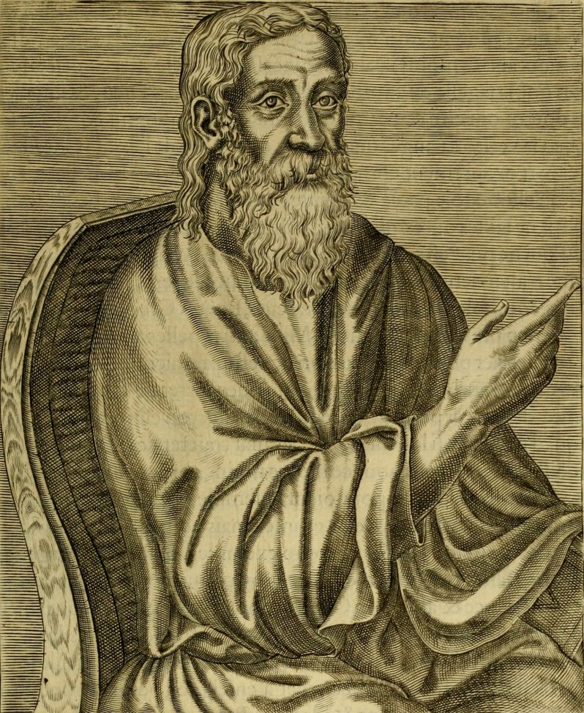
Каллимах (около 310-240 гг. до н.э.)
Поэт и учёный Каллимах был учителем, писал стихи. Обратил на себя внимание царя Птолемея II, был приглашён ко двору и назначен на один из высоких постов в Александрийской библиотеке. Каллимах проработал в ней более 20 лет.

Slide 6
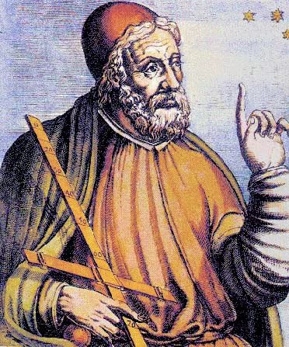
Клавдий Птолемей (около 87-165 н.э.)
Древнегреческий астроном, математик, оптик, теоретик музыки и географ. В период с 127 по 151 год жил в Александрии, где в течение многих лет был библиотекарем Александрийской библиотеки.

Slide 7
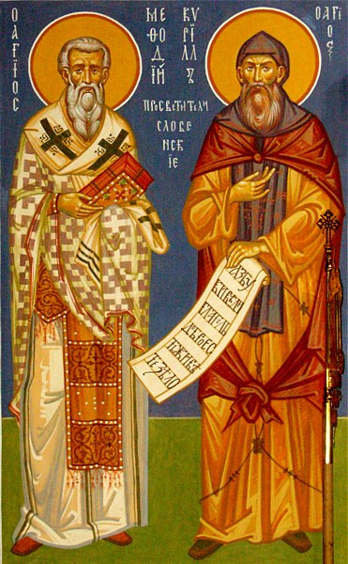
Святой Кирилл (Солунский) (827-869)
Славянский просветитель, который вместе с братом своим Мефодием создал для западных славян азбуку.
Был назначен патриаршим хартофилаксом (хранителем церковных книг и документов) и библиотекарем школы св. Софии.

Slide 8
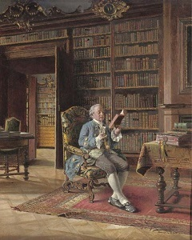
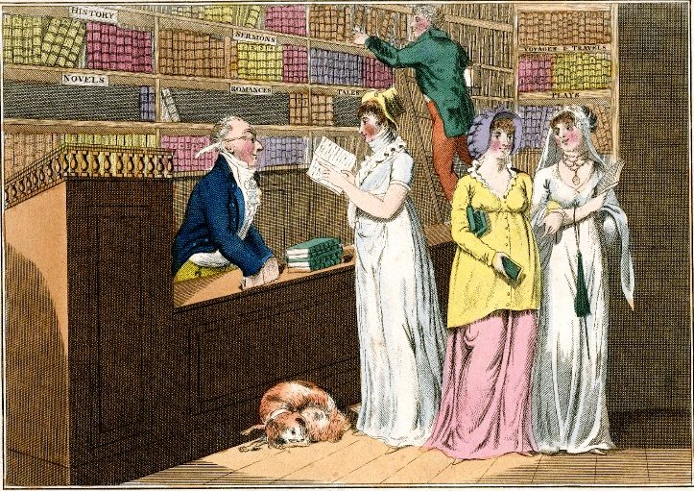
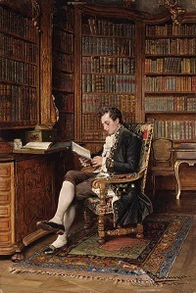
Обратите внимание, что на картинах отнюдь не библиотекарши, а изыскано одетые мужчины библиотекари.
Ведь эта профессия была весьма почетной. Королевскими библиотекарями назначали известных поэтов и писателей.
Это была почётная должность!

Slide 9
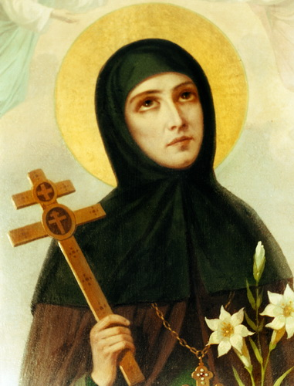
Ефросиния Полоцкая (1102-1173)
Создательница первых школьных библиотек на Руси. Замечательная просветительница, Евфросиния сама переписывала книги, составляла летописи, переводила с греческого и латинского языков, писала стихи.

Slide 10
Ефросиния Полоцкая (1102-1173)
5 июня (23 мая ст. ст.) церковь чтит память преподобной Евфросинии Полоцкой как покровительницы русских инокинь. Она — первая прославленная русская игуменья и первая известная наставница всех русских женщин, избравших путь духовного совершенствования и аскетизма. Ее называют также «матушкой земли Русской» и матерью женского монашества на Руси.

Slide 11
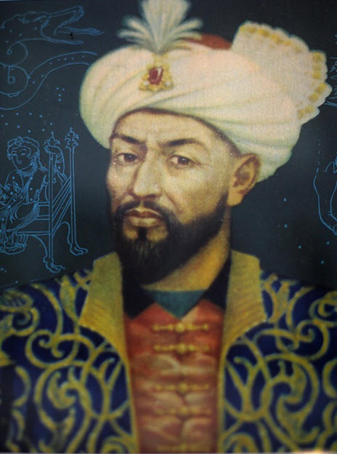
Султан Мухаммед ибн Шахрух ибн Тимур Улугбек Гураган (1394-1449)
Завоеватель Тамерлан сделал библиотекарем своего любимого внука, правителя Самарканда Улугбека.
Благодаря книгам Улугбек создал карту звездного неба «Звездные таблицы», что сделало его великим астрономом.

Slide 12
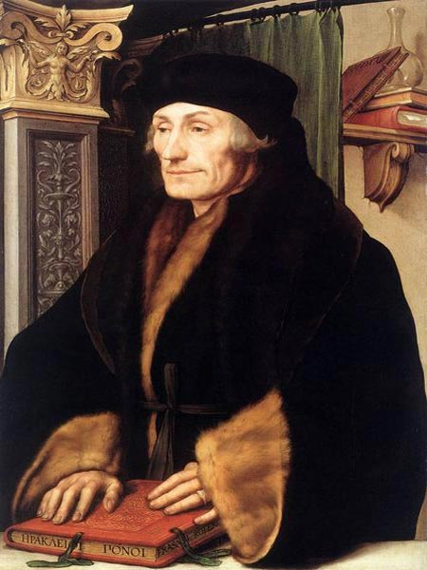
Эразм Роттердамский (1466–1536 гг.)
Известный предсказатель, просветитель эпохи Возрождения, шесть лет он был монахом – библиотекарем.
Из древнего средневековья смог предсказать многие современные события.

Slide 13
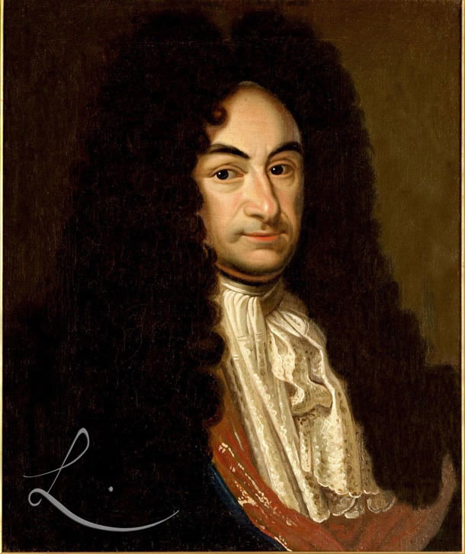
Готфрид Вильгельм Лейбниц (1646-1716)
Гениальный немецкий математик и философ, физик и изобретатель, языковед, логик, богослов, астролог, юрист, историк и библиотекарь. С 1676 г. и до конца жизни – историограф, астролог и библиотекарь Придворной библиотеки в Вольфенбюттеле.

Slide 14
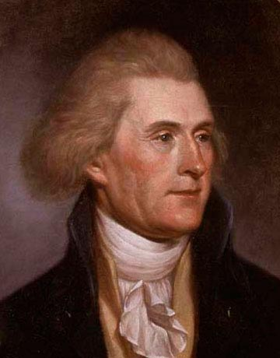
Томас Джефферсон (1743–1826 гг.)
Президент США – основатель Библиотеки Конгресса.
Его идеалы, любопытство, практичность и личная деятельность указали путь развития величайшей библиотеки современности.
А благодарные жители США построили самое дорогое библиотечное здание в мире и назвали его именем!

Slide 15
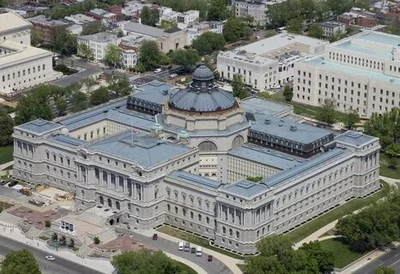
Томас Джефферсон (1743–1826 гг.)
24 апреля 1800 года основана Библиотека Конгресса США

Slide 16
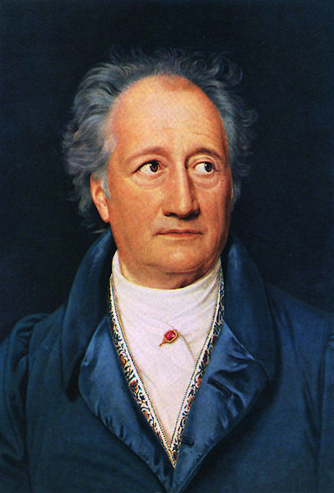
Иоганн Вольфганг фон Гёте (1749–1832 гг.)
Великий немецкий поэт. Много внимания уделял библиотечной работе в Веймарской придворной библиотеке, где, по его словам, он черпал поэтическое вдохновение.

Slide 17
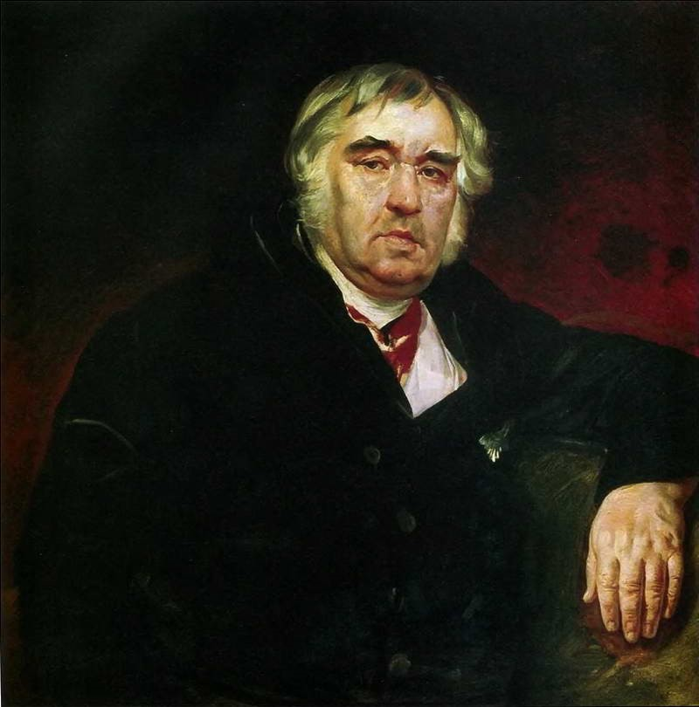
Иван Андреевич Крылов (1769–1844 гг.)
Русский баснописец. Служил заведующим русским отделом в Императорской публичной библиотеке в Санкт-Петербурге.
И неизвестно, где он был более велик - как баснописец или как библиотекарь…

Slide 18
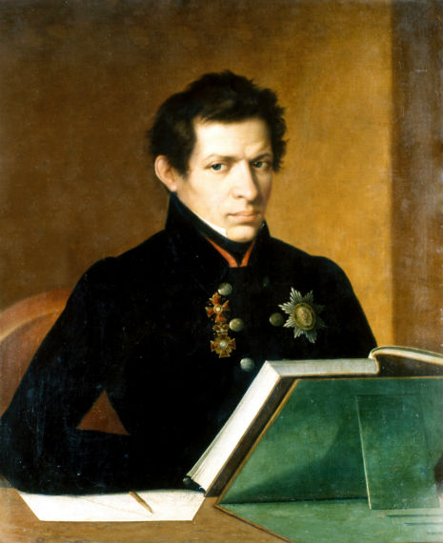
Николай Иванович Лобачевский (1792–1856 гг.)
Великий русский математик, создатель неэвклидовой геометрии, много сделал для процветания своего родного Казанского университета.
В 1819 г. ему было поручено привести в порядок университетскую библиотеку. С 1825 г. по 1835 г. он исполнял должность библиотекаря даже тогда, когда стал ректором.
Как руководитель библиотеки и самого университета он добился реорганизации системы комплектования, уделяя особое внимание сохранности фондов и строительству нового здания библиотеки.

Slide 19
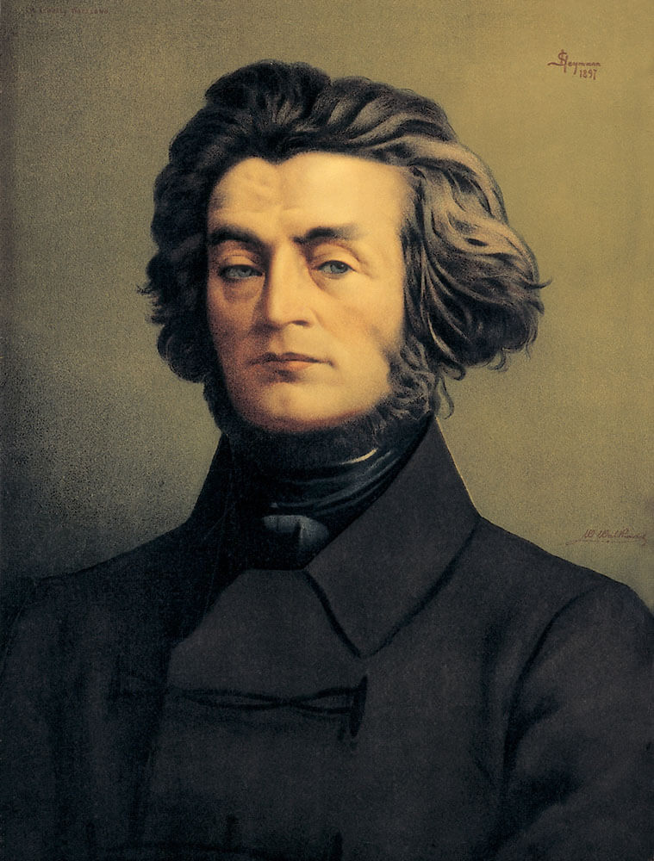
Адам Мицкевич (1798–1855 гг.)
Поэт. С 1852 года и до конца жизни работал во Французской национальной библиотеке. Он воспринимал библиотеку по особому – именно как поэт. В книжных дебрях он отдыхал, сами же книги казались ему живыми существами.

Slide 20
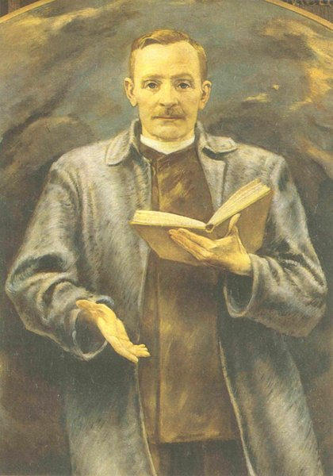
Янка Купала (1882–1942 гг.)
Духовный лидер белорусского национального возрождения, поэт, драматург, переводчик, публицист.
В разные года работал библиотекарем библиотеки «Веды» Б. Даниловича, Императорской публичной библиотеки г. Санкт-Петербурга, заведующим библиотекой при Белорусской хатке.

Slide 21
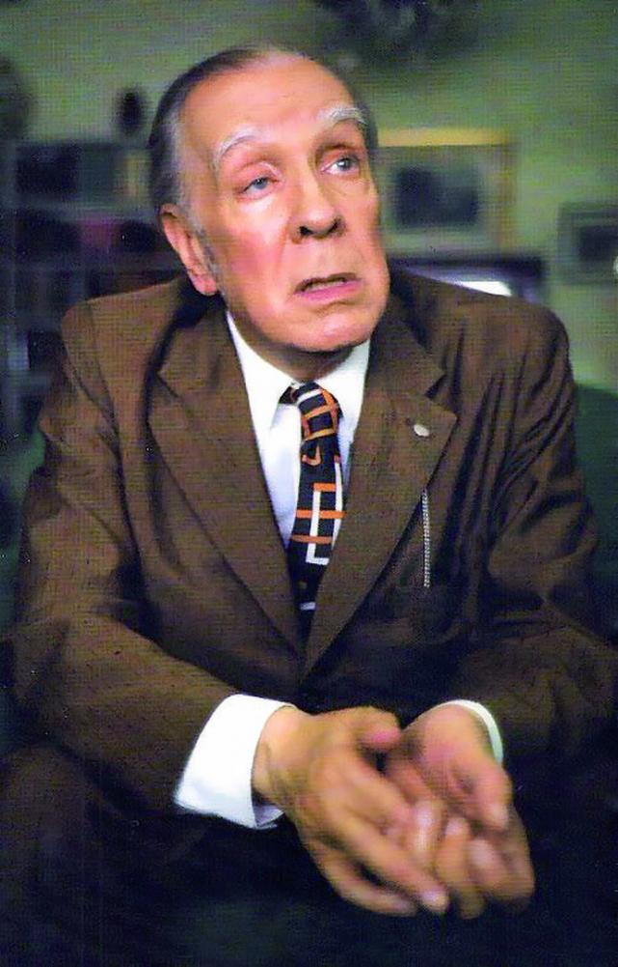
Хорхе Луис Борхес (1899–1986 гг.)
Великий поэт и прозаик Хорхе Луис Борхес был директором Национальной библиотеки Аргентины в Буэнос-Айресе.
Когда его спросили, что такое Рай, он ответил: «Это библиотека окнами в сад».

Slide 22
Батюшков К.Н. (1787-1855) — дворянин, русский поэт, предшественник А.С. Пушкина. Работал библиотекарем Императорской публичной библиотеки, был избран «Почётным библиотекарем» этой библиотеки.
Берлиоз Гектор (1803-1869) — французский композитор, дирижёр, музыкальный писатель, был библиотекарем Парижской консерватории (1839-1856).
Дельвиг А.А. (1798-1831) — барон, русский поэт, издатель, друг и одноклассник А.С. Пушкина. С 1821 по 1825 гг. был помощником библиотекаря (И.А. Крылова) в Императорской публичной библиотеке.
Загоскин М.Н. (1789-1852)- действительный статский советник, русский писатель, драматург. В период с 1818-1820 гг. служил в Императорской публичной библиотеке в качестве помощника библиотекаря.
Майков А.Н. (1821-1897) — русский поэт, член-корреспондент Петербургской Академии Наук (1853), с 1844 г. - помощник библиотекаря при библиотеке Румянцевского музея.
Оленин А.Н. (1763-1843) - дворянин, известный учёный и государственный деятель, президент Академии художеств, собиратель русской старины, археограф, библиофил около 35 лет (1808-1843) руководил Императорской публичной библиотекой в Петербурге.

Slide 23
Фет А.А. (1820-1892) — русский поэт-лирик, переводчик, мемуарист. Во время прохождения военной службы (1843-1856) в 13-м драгунском Военного ордена генерал-фельдмаршала графа Михина полку в должности полкового адъютанта, одновременно (с 1849 г.) исполнял обязанности библиотекаря полковой библиотеки.
Шумахер Иоганн-Даниил (Иван Данилович) (1690-1761) — русский учёный, секретарь медицинской канцелярии, считается первым профессиональным отечественным библиотекарем по должности. В период с 1724 по 1742 гг. был библиотекарем Петербургской библиотеки, позднее вошедшей в библиотеку Петербургской Академии наук.
Пришвин М. М. (1873-1954) - в 1919 г. писатель работал библиотекарем, экспертом по вопросам археологии, организатором краеведения, а также был назначен на должность учителя географии в елецкую гимназию.
Одоевский В. Ф. (1809-1869) - философ, прозаик, литературный и музыкальный критик, в период с 1846 по 1861 гг. был деятельным помощником директора Императорской Публичной библиотеки и заведующим Румянцевским музеем.
Бэр К. М. (1792-1876) – крупнейший биолог, натуралист первой половины XIX в., основоположник эмбриологии, библиотекарь. Бэр рассматривал библиотеки как более важное средство культуры, чем университеты.

Slide 24
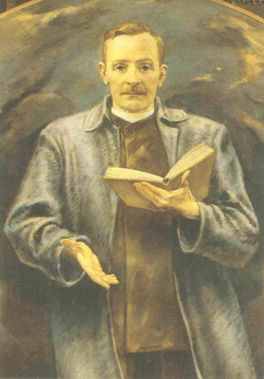




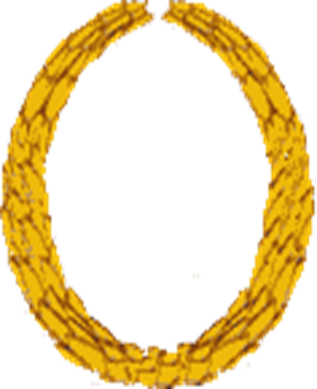




Это твоё место!

